Slide 1
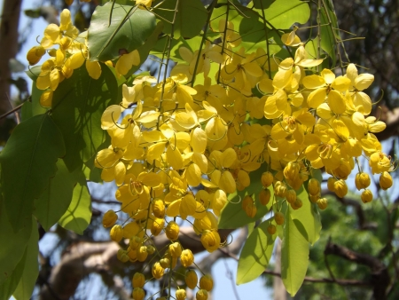
স্বাগতম

Slide 2
পরিচিতি
পাঠ
শ্রেণিঃ পঞ্চম
বিষয়ঃ প্রাথমিক গণিত
পাঠঃ ভাগ
পাঠ্যাংশঃ ভাগ করার প্রক্রিয়া ।
সময়ঃ ৫০ মি
তারিখঃ ৮/০১/২০২২
শিক্ষক
নামঃ জাবের দেওয়ান
সহকারি শিক্ষক
বিদ্যালয় নামঃ আরপাঙ্গাশিয়া সরকারী প্রাথমিক বিদ্যালয়

Slide 3
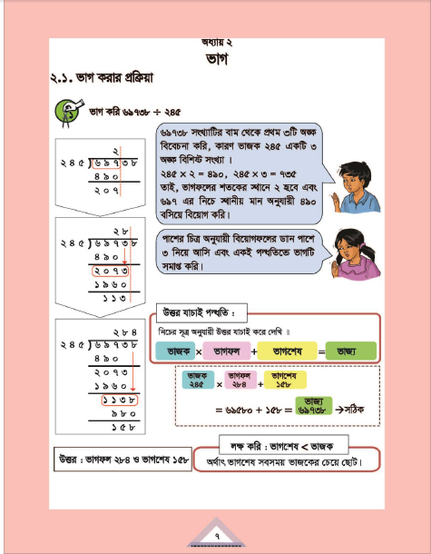

Slide 4
এসো ছবি দেখি
বিয়োগ
যোগ
ভাগ
গুণ

Slide 5
আজকের পাঠ
ভাগ
ভাগ করার প্রক্রিয়া ।

Slide 6
শিখনফল
এই পাঠ শেষে শিক্ষাথীরা ---------

Slide 7
এসো চেষ্টা করি
৮৩২২৬কে ৩২ দ্বারা ভাগ করি
ভাজ্য
ভাজক
ভাগফল = ?

Slide 8
একক কাজ
সমস্যাটি কিভাবে সমাধান করা যায় তার চেষ্টা কর।

Slide 9
দলীয় কাজ
দলীয় আলোচনার মাধ্যমে সমস্যার সমাধান খুজে বের কর।

Slide 10
৮৩২২৬কে ৩২ দ্বারা ভাগ করি
৩২
৮
৩
২
২
৬
সমান সংখ্যা পেলে নিবে
সমান না পেলে নিকটতম ছোট সংখ্যা নিতে হবে
কোন মতেই বড় সংখ্যা নেয়া যাবে না

Slide 11
মূল্যায়ন
অনুশীলনী-১ (ক) ৮৩৪২৬ ৩২ ? )
(খ) ৩৩৩৮৪ ১০৪ ?
(গ) ভাজ্য , ভাজক ,ভাগফল এবং ভাগশেষ সম্পর্ক ও ফলাফল যাচাই কর?

Slide 12
ভাগফল ২৬০৭ ভাগশেষ ২
ভাগফল ৩২১ ভাগশেষ ০

Slide 13
বাড়ির কাজ
অনুশীলনী -২ এর (১) ভাগ কর থেকে ৮,৯, ১০,১১,১২ সমস্যা সমাধান করে আনবে ।

Slide 14
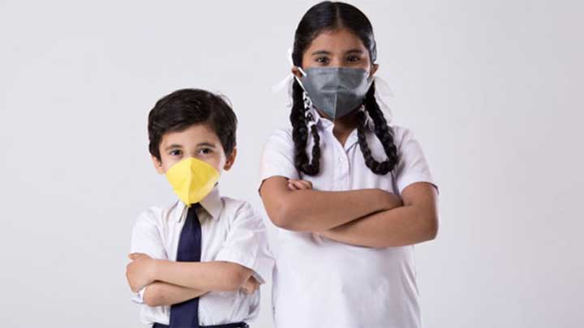
ধন্যবাদ
মাক্স পড়ি করোনা থেকে দূরে থাকি

